Slide 1
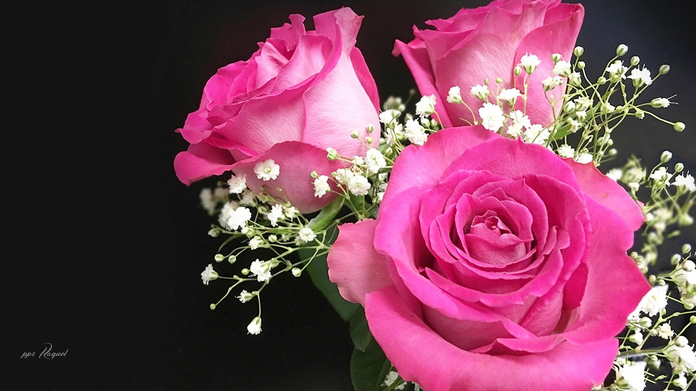





Slide 2
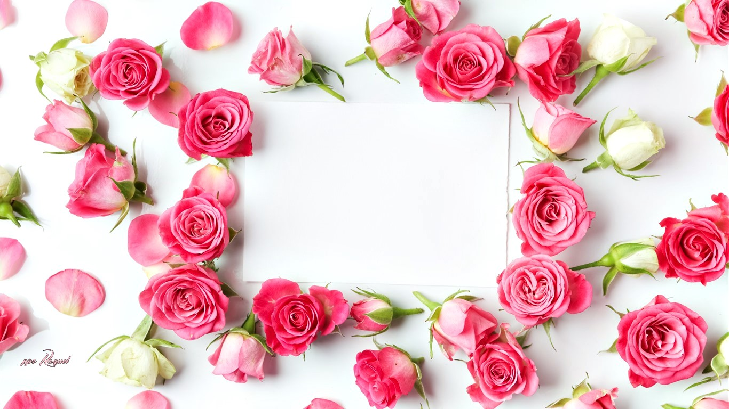

En el jardín de la aurora, la rosa rosada se alza, Con su gracia y su encanto, en cada pétalo abraza, Su color suave y dulce, como un sueño que baila con el viento

Slide 3
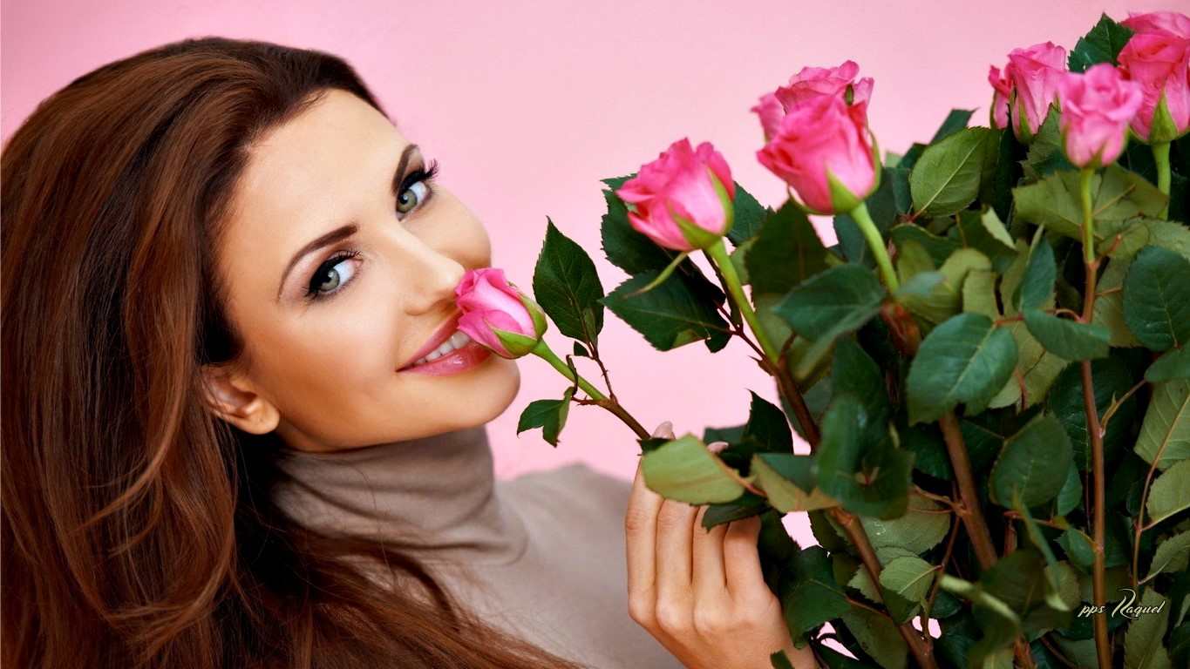

Slide 4
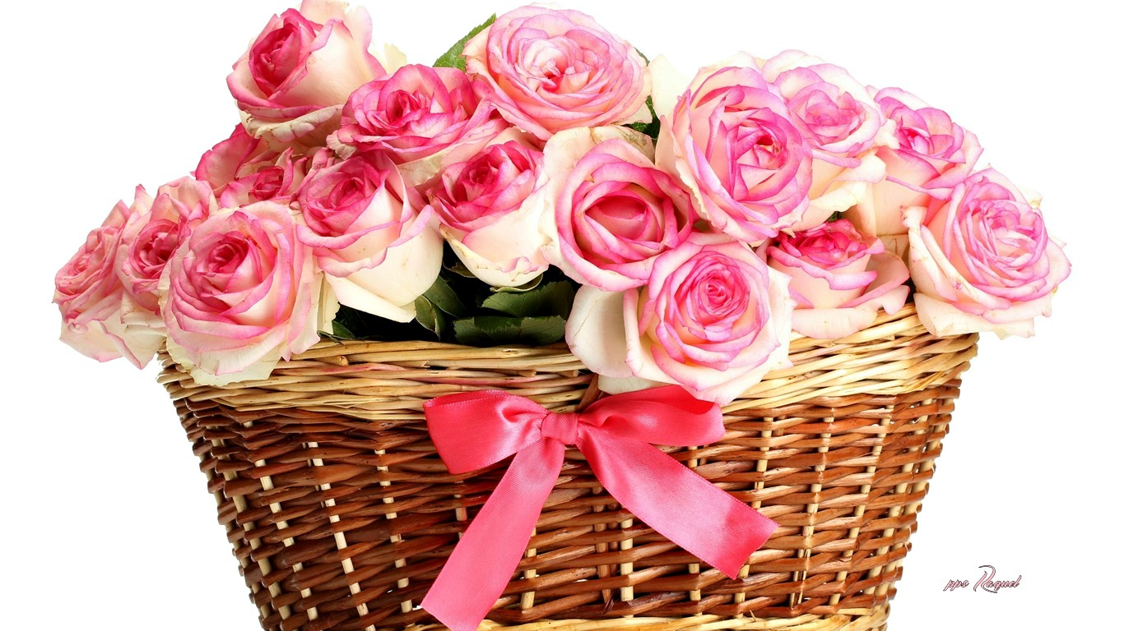

Slide 5
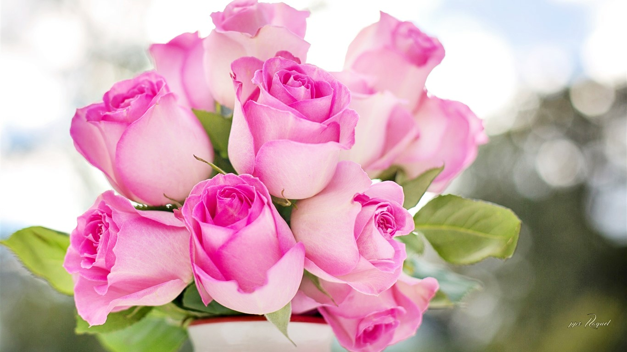

Slide 6
Emerge entre las hojas con timidez y pasión, Un poema de la naturaleza, una dulce canción, La rosa rosada, un símbolo de amor en acción, Despierta emociones, despierta el corazón

Slide 7
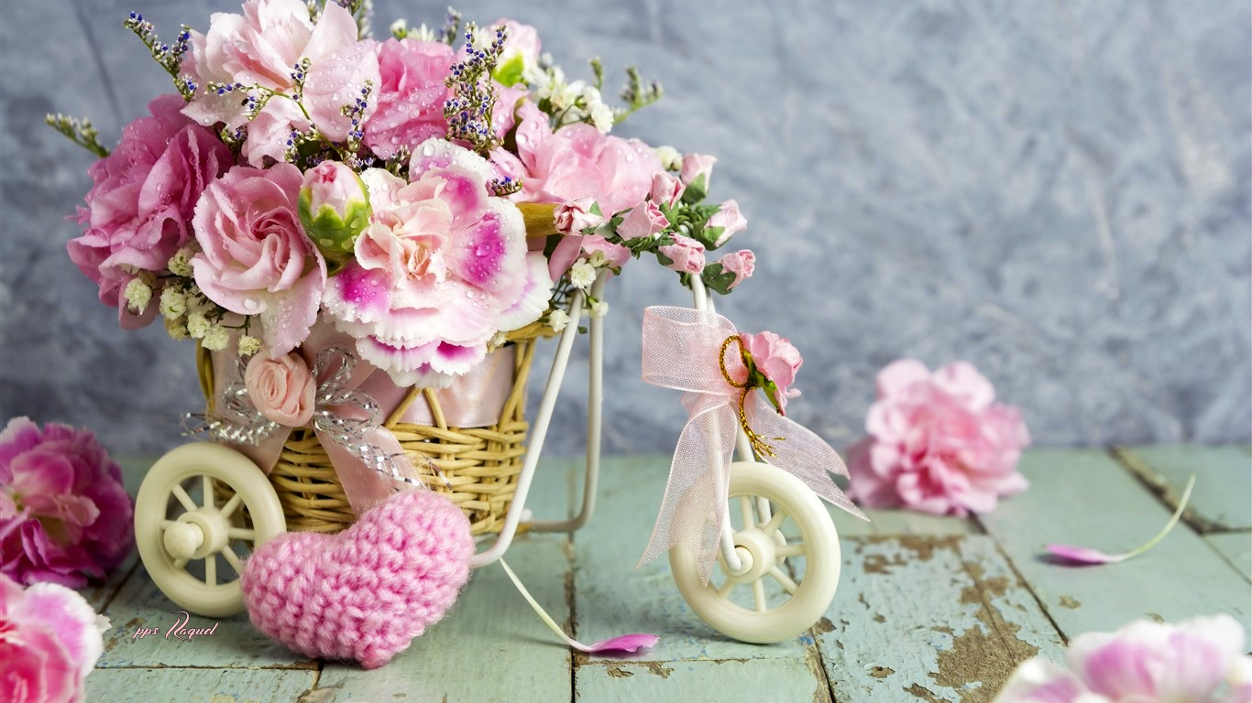

Slide 8
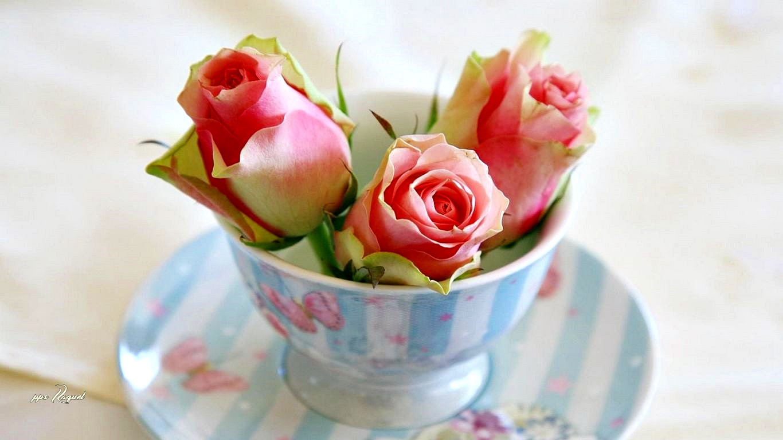

Slide 9
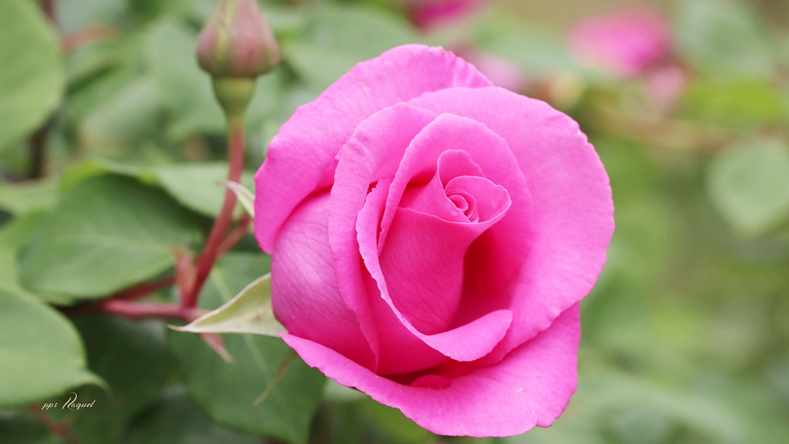

Slide 10
Sus pétalos se despliegan como sueños en flor, Cada uno, un suspiro, un deseo y un ardor, La rosa rosada, en su esplendor y fulgor, Cuenta historias de pasión en un lenguaje de amor.

Slide 11
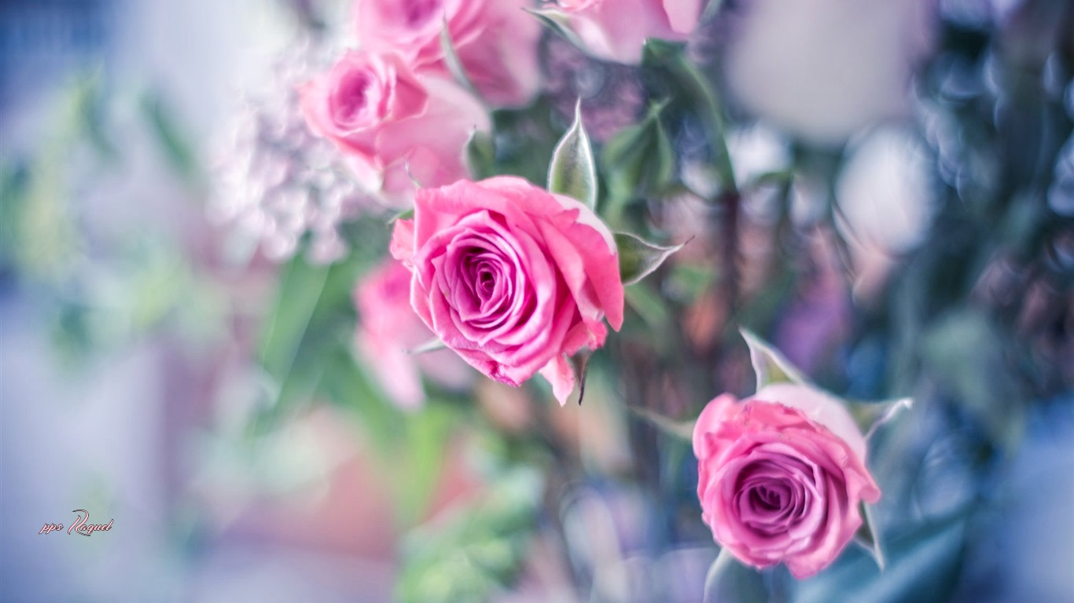

Slide 12
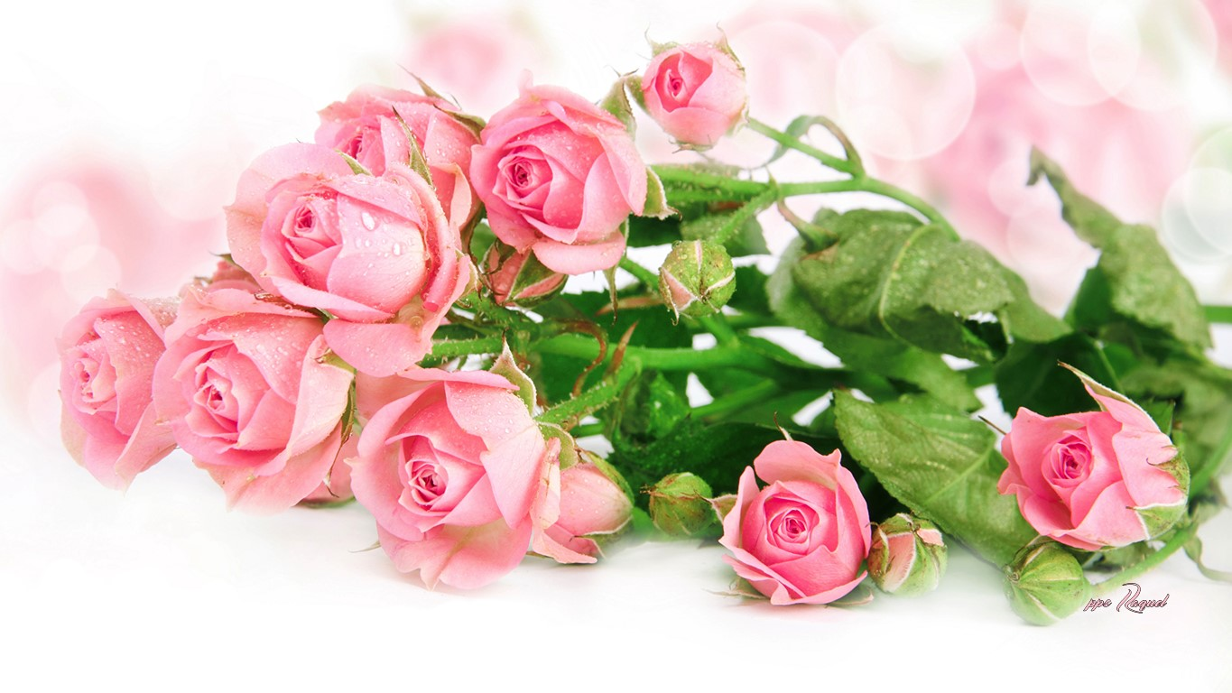

Slide 13
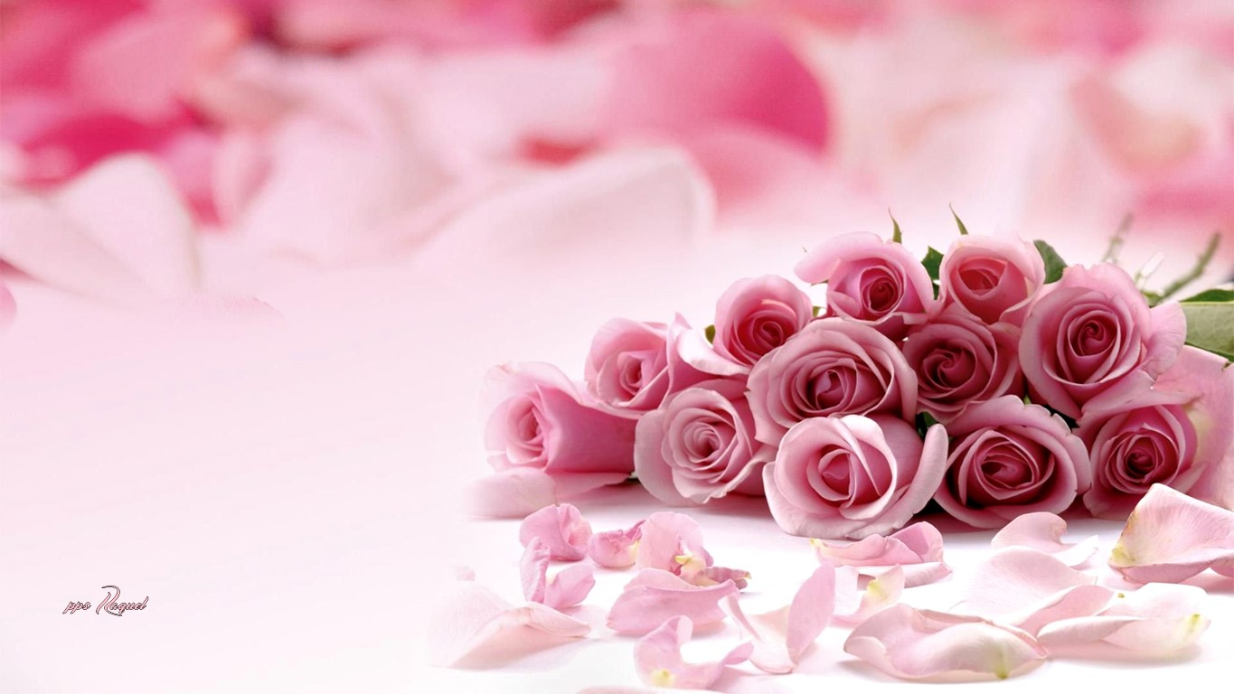

Slide 14
Como símbolo de admiración florecen, En su aura delicada, sentimientos aparecen. Rosas rosadas, testigos de momentos especiales, Acompañan nuestras vidas, haciéndolas memorables.

Slide 15
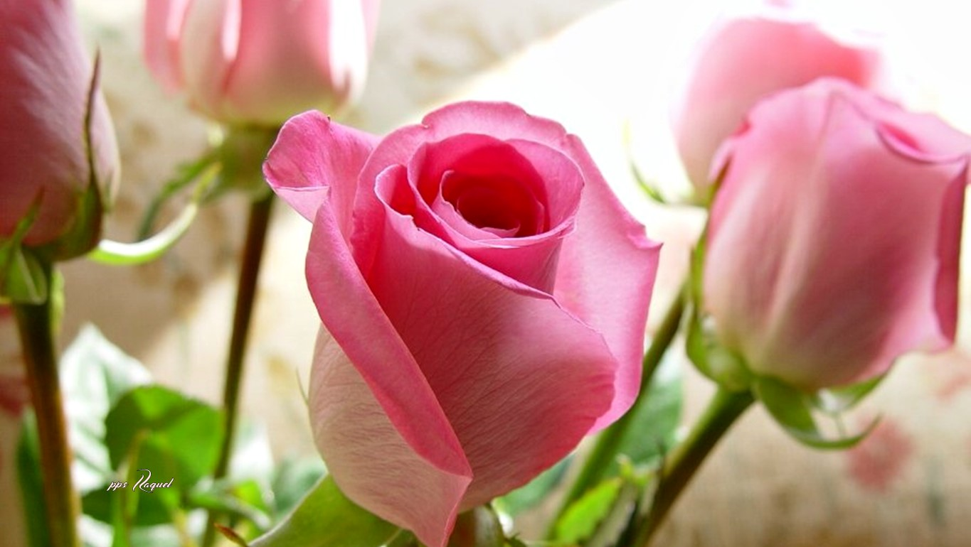

Slide 16
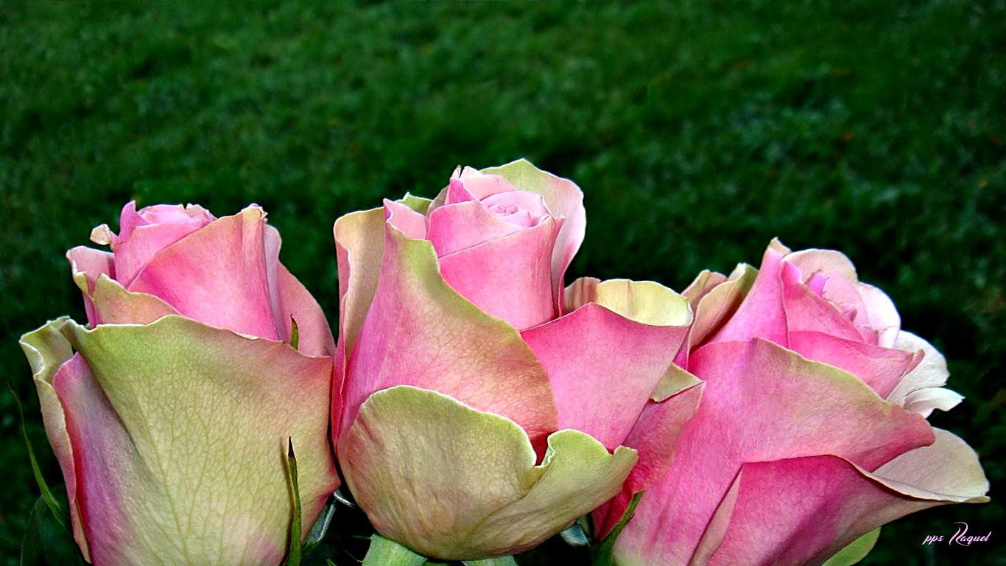

Slide 17
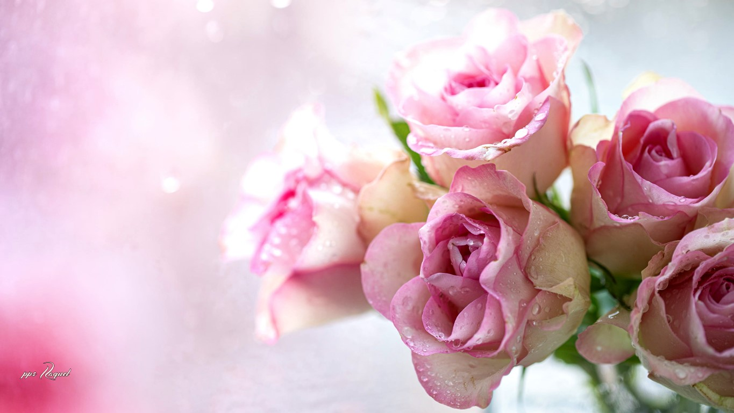

Slide 18
Guardianas de secretos, de afectos compartidos, En su fragancia llevan suspiros. Rosas rosadas que abrazan con ternura y calma, Nos envuelven con su magia, como un alma en el alma.

Slide 19
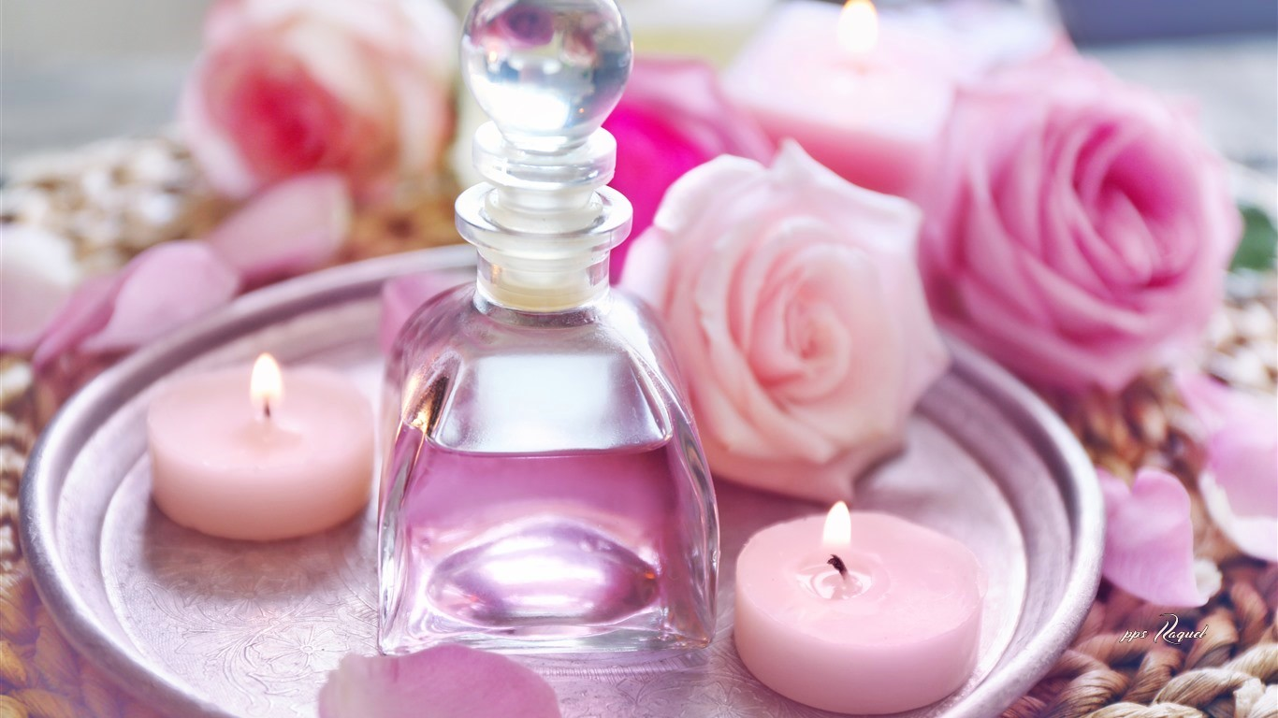

Slide 20
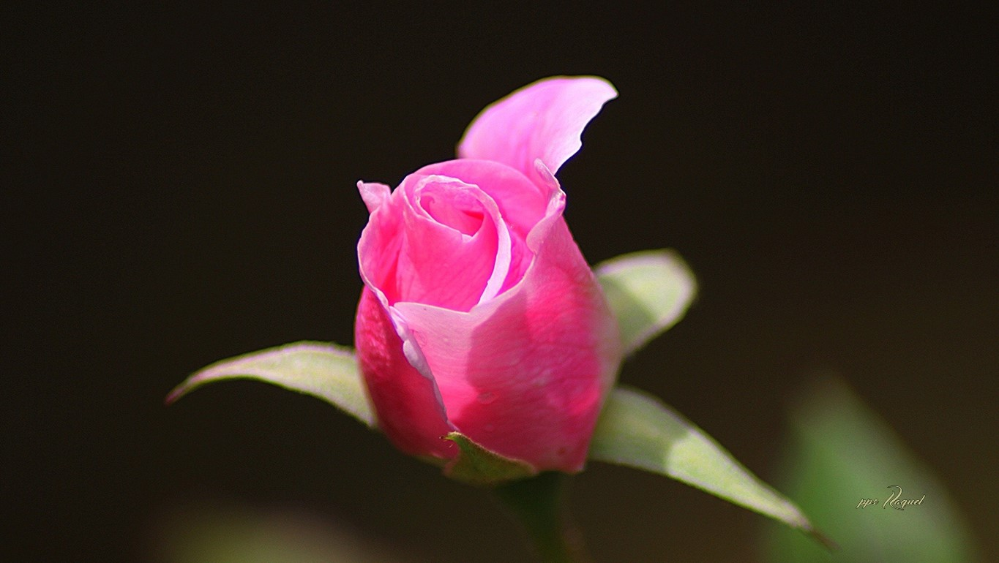

Slide 21
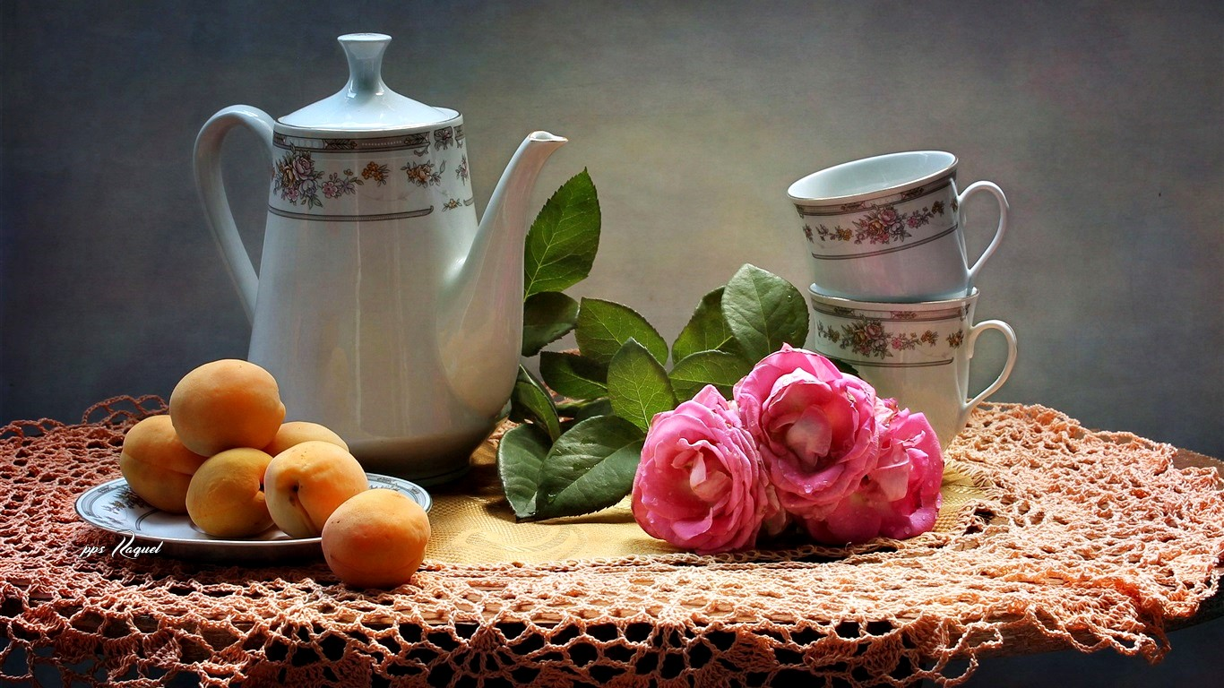

Slide 22
En ramos y jardines, en balcones y altares, Las rosas rosadas despiertan suspiros singulares. Cautivan con su belleza, con su aura sosegada, Cada día es más bello cuando su esencia se amalgama

Slide 23
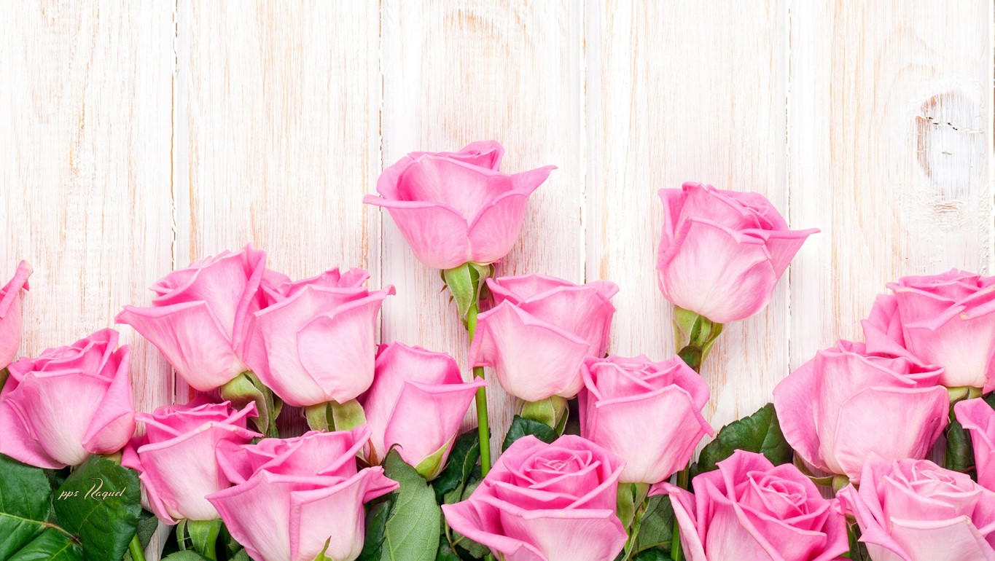

Slide 24
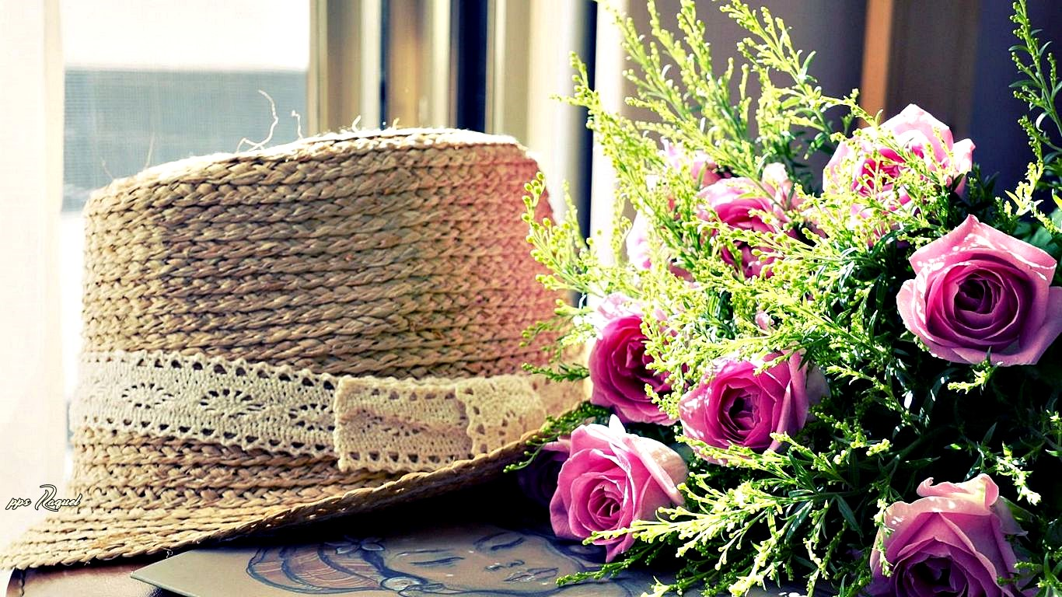

Slide 25
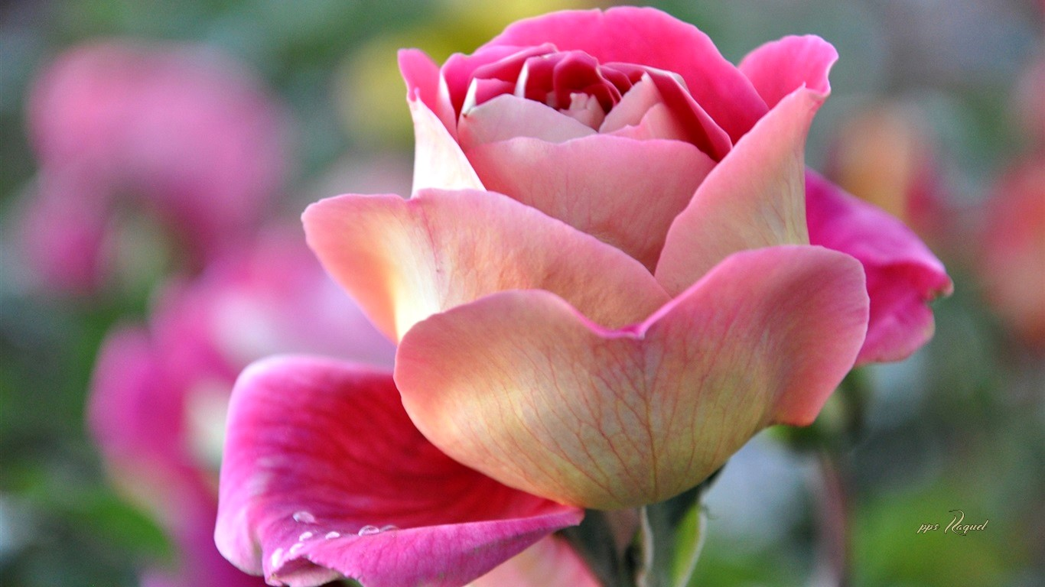

Slide 26
En sus capullos guardan secretos de ternura, Como promesas susurran en la brisa nocturna, La rosa rosada, en su esencia pura, Despierta emociones que el alma inaugura

Slide 27
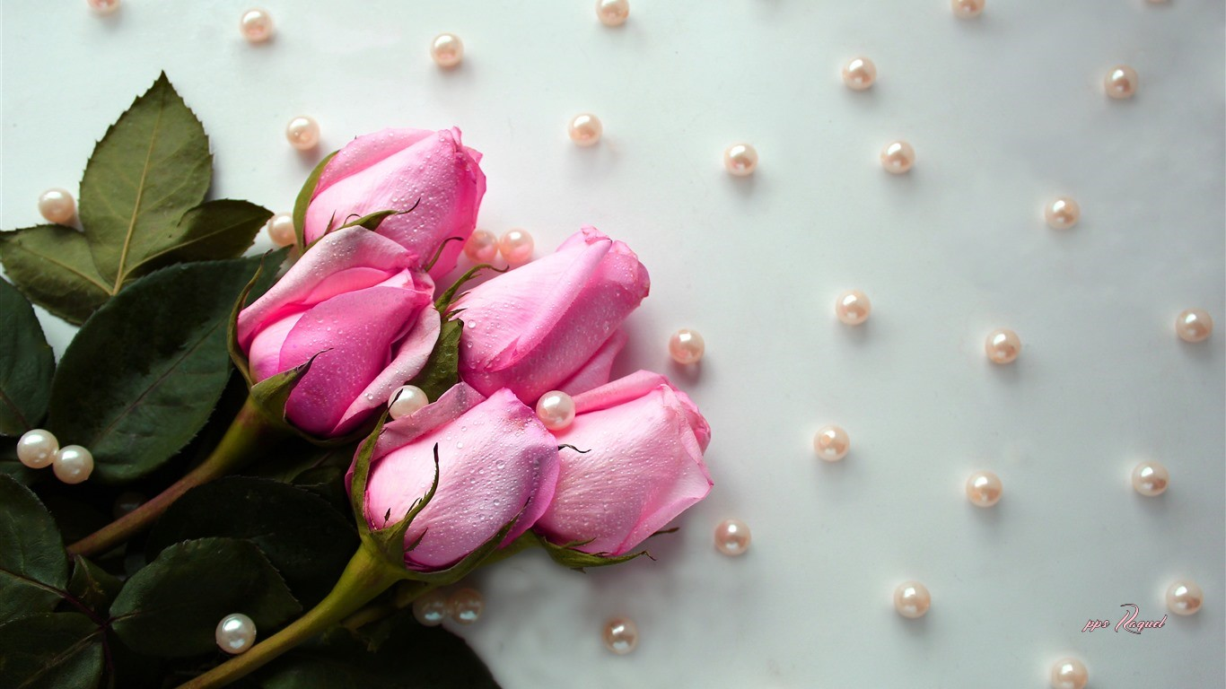

Slide 28
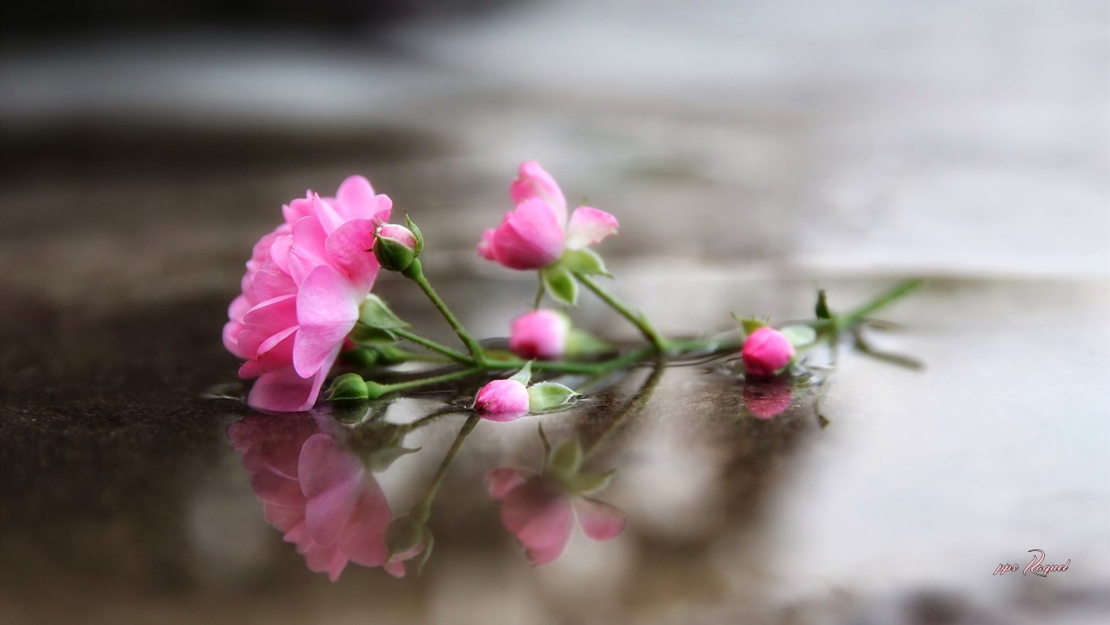

Slide 29
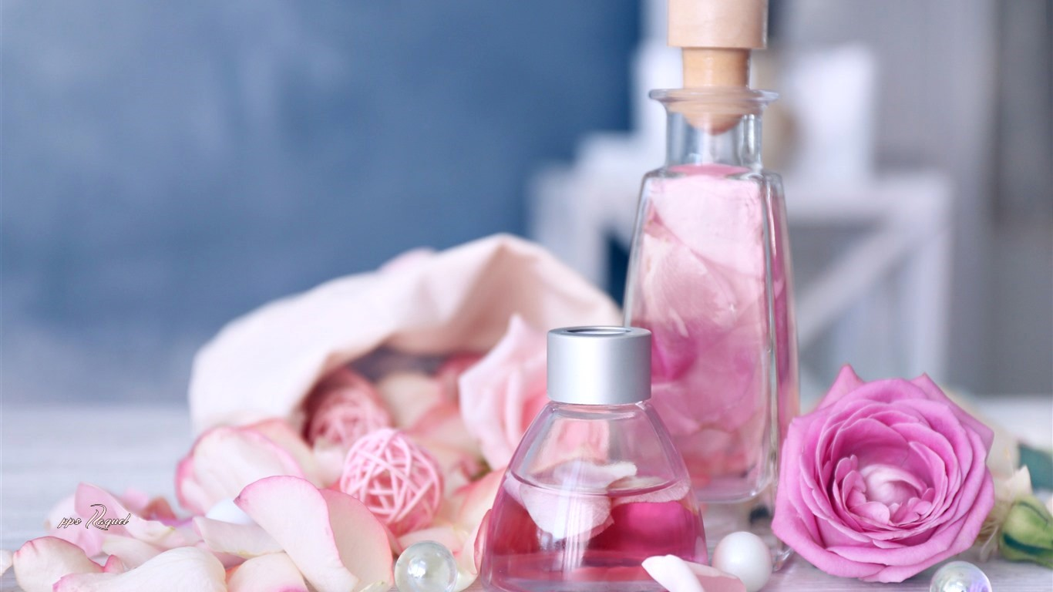

Slide 30
Como estrellas en la noche, sus colores brillan, Un espectáculo de la naturaleza que cautiva, La rosa rosada, en su esplendor se aviva, Un tesoro de la tierra que al corazón motiva.

Slide 31
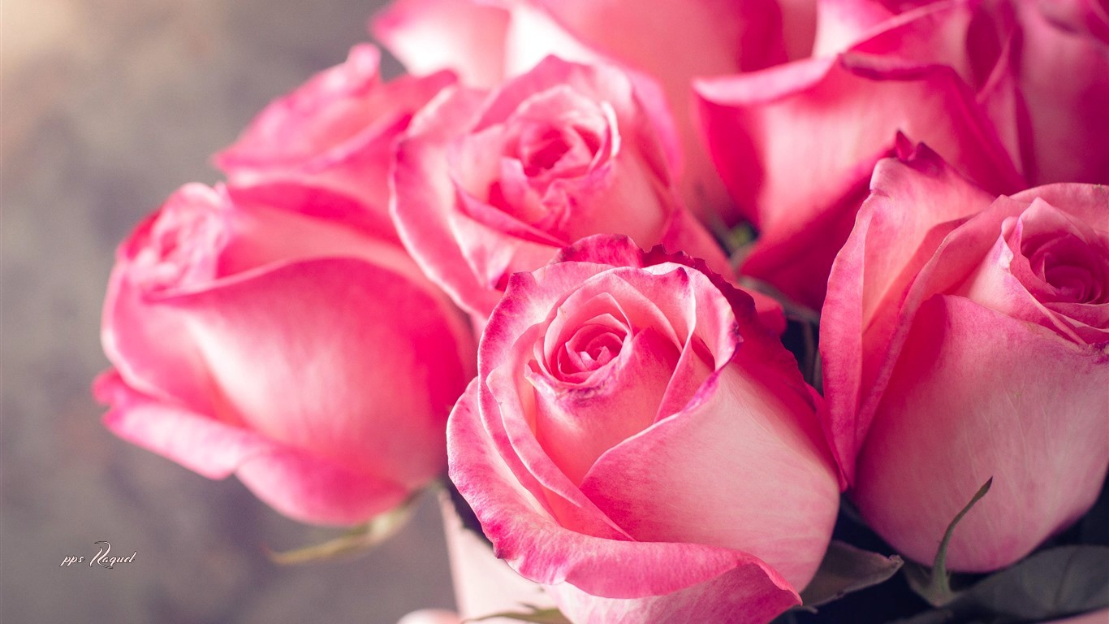

Slide 32
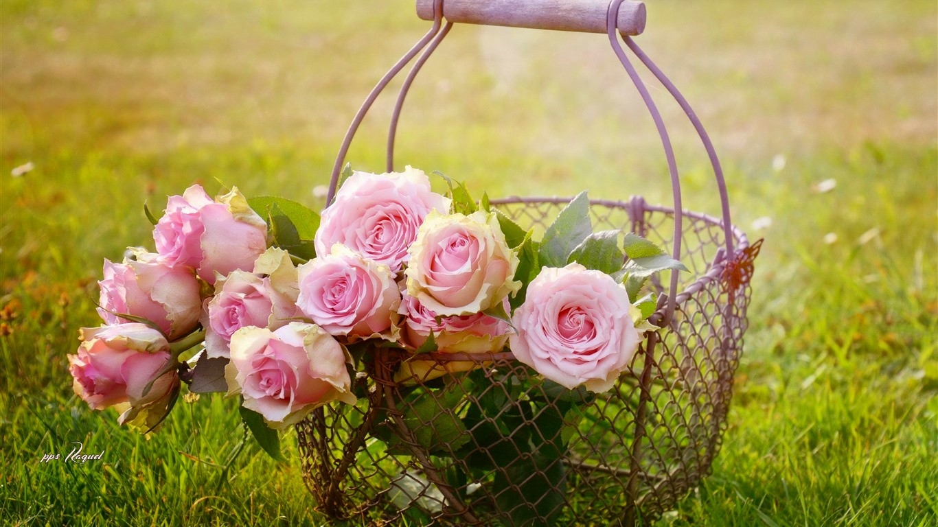

Slide 33
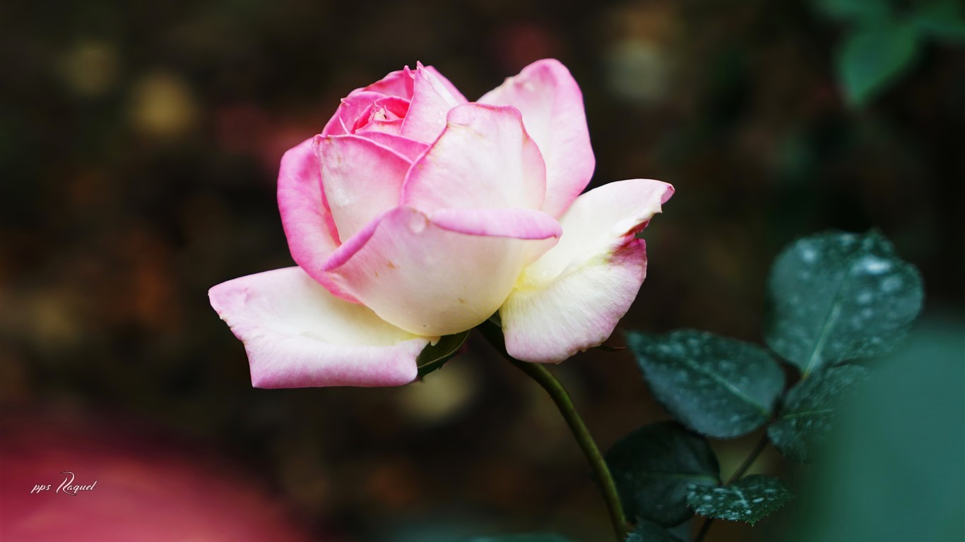

Slide 34
En el jardín de sueños y magia encantada, Las rosas rosadas despiertan con la alborada, Sus pétalos suaves como caricias bordadas, Despliegan la belleza que el corazón aclama.

Slide 35
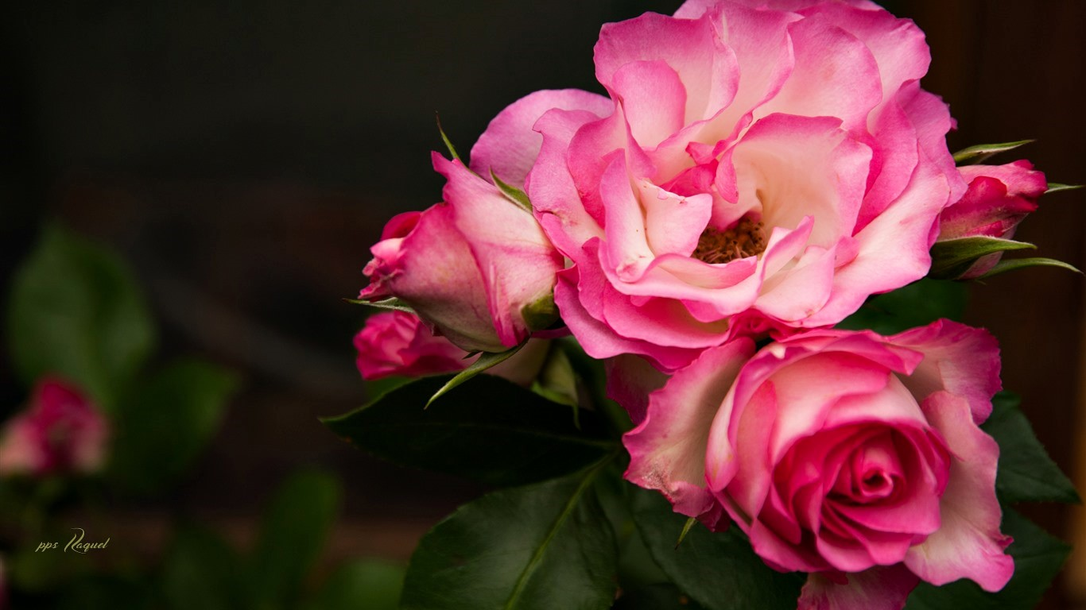

Slide 36
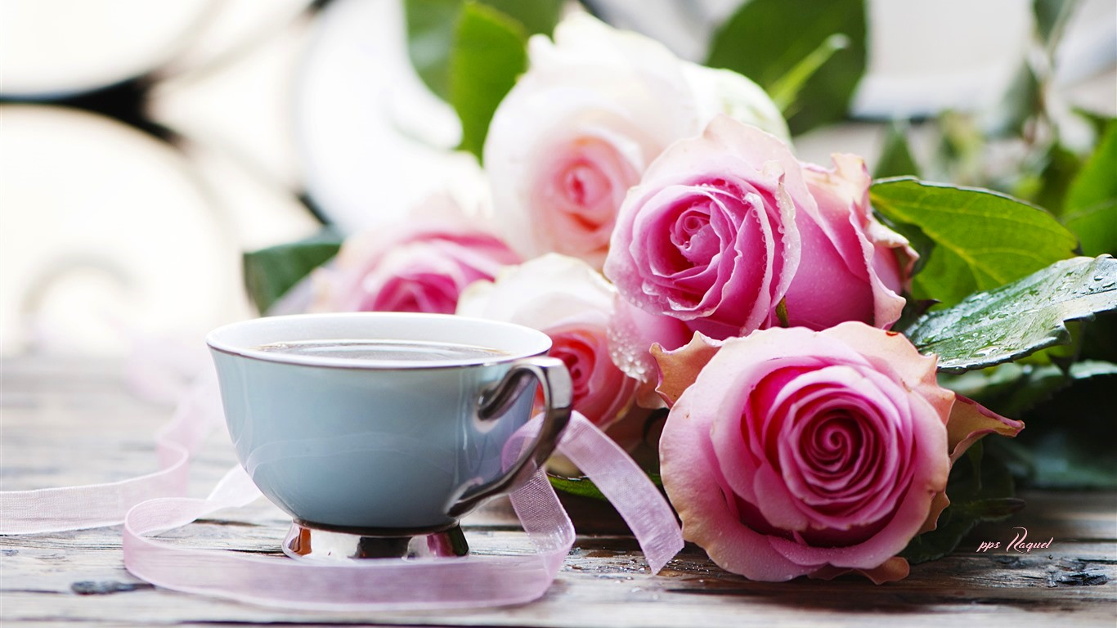

Slide 37
¡Qué sería la vida sin rosas!
Una senda sin ritmo ni sangre,
un abismo sin noche ni día.
Ellas prestan al alma sus alas,
que sin ellas el alma moría

Slide 38
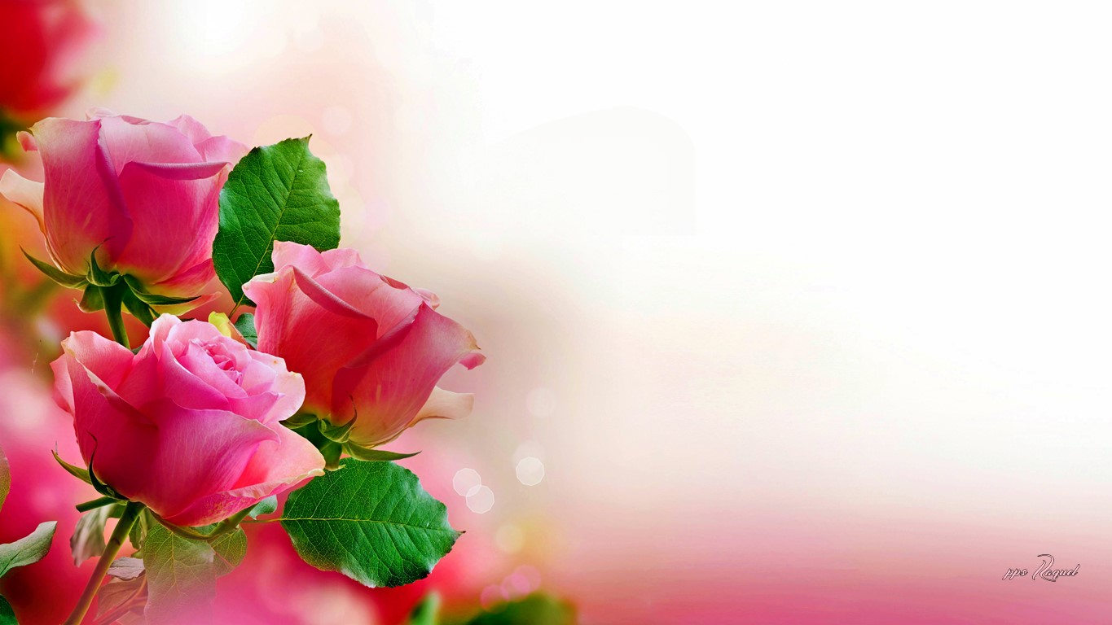


Slide 39









¿Te ha gustado?
Puedes ver más entrando
Aquí
Además puedes recibir powerpoints en tu correo electrónico suscribiéndote aquí:
Esta presentación powerpoint ha sido creada y compartida única y exclusivamente para mispps.com

